Slide 1
SSSR VE DRUHÉ POLOVINĚ 20. STOLETÍ

Slide 2
Periodizace
Poválečné období (1945 – 1953)
Období „oteplování“ (1953 – 1964)
Období stagnace (1964 – 1985)
Období přestavby a glasnosti (1985 – 1991)
Rozpad SSSR v r. 1991

Slide 3
Vnitřní otázky SSSR v letech 1945 – 1953
Obnova průmyslu;
Obnova zemědělství;
Peněžní reforma

Slide 4
Obnova průmyslu
Demilitarizace, která byla dokončena v 1946 – 1947;
obnova zničených závodů na okupovaných územích;
obnovy průmyslu bylo dosaženo v r. 1947.

Slide 5
Obnova zemědělství
Snížily se ceny za zemědělskou produkci;
zvyšuje se počet KOLCHOZŮ;
dochází k zavádění principů socialistického zemědělství na území Západní Ukrajiny, Západního Běloruska a Pobaltí

Slide 6
Peněžní reforma
Zrušení lístkového (přídělového) systému v r. 1947;
Peníze byly měněny v omezeném množství dle kurzu 1:10;
Reforma sice upevnila a zlepšila finanční situaci v zemi, ale zároveň vyvolala velkou nespokojenost obyvatel.

Slide 7
Stalinské represe
I nadále pokračovaly represe obyvatel, a to vše z důvodu upevnění a posílení totalitní moci;
začíná pronásledování umělců – zejména spisovatelů (A. Achmatová, M. Zoščenko, B. Pasternak);
„Leningradská aféra“ - řada údajných kriminálních případů, které vyústily v čistku komunistické strany a státní správy SSSR v Leningradu a Leningradské oblasti v letech 1948–1950. Související politické procesy skončily mnoha tresty smrti a dlouhými tresty odnětí svobody;
“Aféra lékařů” – skupina lékařů byla obviněna z pokusů usmrtit vedoucí činovníky komunistické strany.

Slide 8
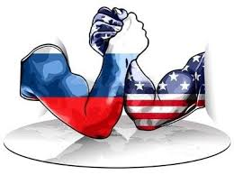
“STUDENÁ VÁLKA” (1947 – 1991)
Konfrontace dvou vojensko-politických paktů, v jejichž čele stály USA a SSSR

Slide 9
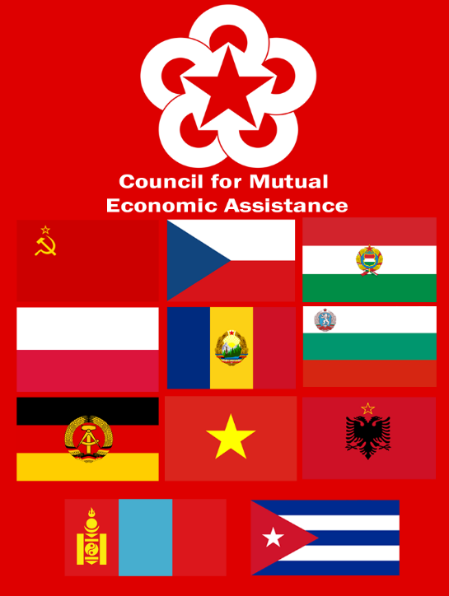

Postavení SSSR
SSSR měl velké ambice rozšířit svůj vliv v Evropě a Asii;
V zemích východní Evropy dochází k zavedení proruských socialistických režimů (Bulharsko, Polsko, ČSSR, Maďarsko, Jugoslávie, Rumunsko, Albánie, NDR);
v. r. 1949 vznik Rady vzájemné hospodářské pomoci (RVHP) - obchodní organizace, sdružující v době studené války socialistické státy sovětského bloku;
v r. 1955 vznik Varšavské smlouvy – vojensko-politický pakt evropských zemí východního bloku, existující v letech 1955 až 1991.

Slide 10
Postavení „Západu“
„Trumanova doktrína“ (1947) - Řešila především otázku Řecka a Turecka. Řecká vláda požádala Spojené státy o finanční a hospodářskou pomoc. Na Turecko si činil nároky SSSR. Truman v závěru žádá Kongres o finanční podporu těmto dvěma státům ve výši 400 milionů dolarů k 30. červnu 1948. Uvědomoval si totiž, že nárůst totalitních režimů je vyživován nouzí, a že prvním krokem pomoci by měla být pomoc ekonomická.
„Marshallův plán“ (1948) - oficiálně Plán evropské obnovy, byl přijat Kongresem USA s cílem organizovaně zabezpečit americkou pomoc poválečné Evropě. Protože SSSR a země východního bloku nabídku odmítly, byl plán omezen na západní Evropu.
NATO (1949) – vojensko-politický pakt západních zemí.

Slide 11
Výsledky vnější politiky SSSR v poválečném období
Rozdělení Evropy na Západní (imperialistickou) a Východní (komunistickou);
vznik dvou politicko-vojenských paktů (Varšavská smlouva x NATO);
začátek „závodu“ v jaderném zbrojení;
svět se stal bipolárním – dva státy (SSSR a USA) začaly soupeřit o sféru vlivu.

Slide 12
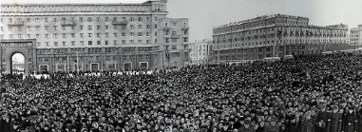
Smrt Stalina – 5. 3. 1953

Slide 13
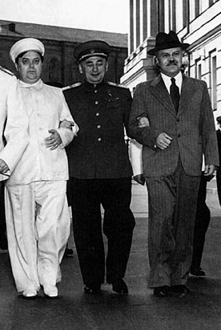
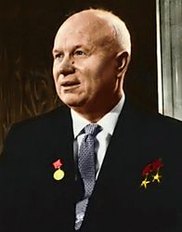
Po smrti Stalina jsou v čele Malenkov, Berija, Molotov, kteří svádí mocenský boj;
zpočátku sílí vliv Beriji, ale to se setkává s nesouhlasem;
Bulganin a Chruščov organizují spiknutí proti Berijovi;
od. r. 1953 – N. S. Chruščov zastával funkci prvního tajemníka ústředního výboru Komunistické strany Sovětského svazu (ÚV KSSS) a v letech 1958 až 1964 post předsedy rady ministrů (premiéra) Sovětského svazu (SSSR).

Slide 14
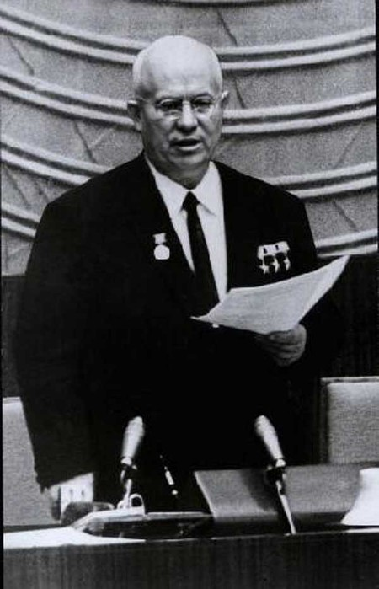
Období „oteplování“
XX. sjezd KSSS - 1956
V r. 1956 pronesl N. Chruščov na uzavřeném jednání XX. Sjezdu KSSS projev “Kult osobnosti a jeho důsledky“ , v němž poodhalil a odsoudil diktátorské praktiky svého předchůdce;
začala rehabilitace obětí stalinských represí;
Počátek období “оттепели” – oslabení totalitní vlády, liberalizace režimu, demokratizace občanského a politického života.

Slide 15
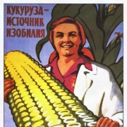
Reforma zemědělství
Růst nákupních a výkupních cen zemědělské produkce;
snížení daní ze zemědělské produkce;
navýšení dotací na zemědělskou produkci;
vznikají SOVCHOZY, ve kterých je zaměstnancům vyplácena mzda;
Začíná masivní „Kukuřicová kampaň“.

Slide 16
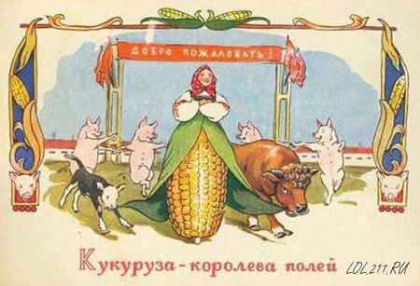

Slide 17
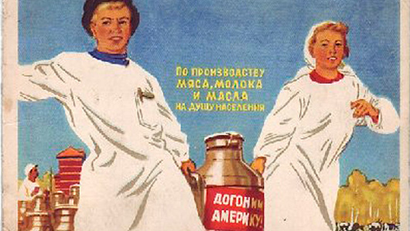

Slide 18
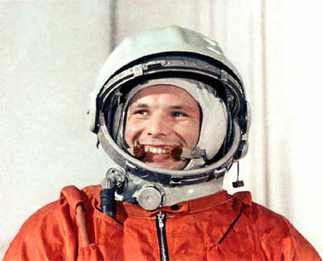
Vědecko-technická revoluce
V r. 1959 je na oběžnou dráhu vypuštěna první umělá družice SPUTNIK;
V r. 1961 letí první člověk do vesmíru – J. A. Gagarin

Slide 19
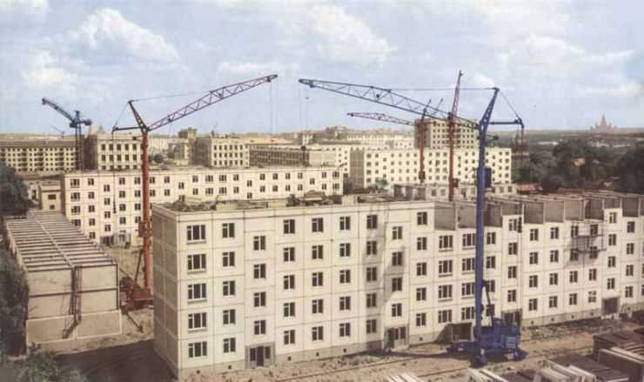
Sociální reformy
Kolchozníci získali pasy a vznikl jim nárok na důchod;
zaměstnanci mohli svobodně přecházet z jednoho podniku do druhého a měli nárok na placenou dovolenou;
začíná masivní výstavba sídlišť.

Slide 20
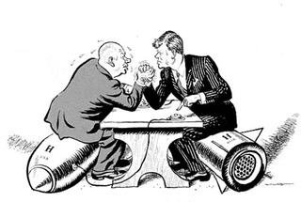
Zahraniční politika SSSR v období “оттепели”
Zahraniční politika se orientovala 3 směry:
Vztahy se socialistickými zeměmi;
vztahy s kapitalistickými zeměmi (zejména s USA);
vztahy s ostatními zeměmi.

Slide 21
Karibská krize
Karibská krize - mezinárodní politická krize. Hrozilo, že přeroste v jaderný konflikt. Vypukla v roce 1962 v důsledku rozmístění sovětských raket středního doletu na Kubě, kterým SSSR odpověděl na umístění amerických raket v Turecku. V reakci na to vyhlásily Spojené státy americké blokádu Kuby, která měla zabránit dopravení dalších raket na toto území. To se podařilo, neboť sovětská plavidla se na hranici kontrolované zóny skutečně zastavila. Po dalších jednáních byly odstraněny i již instalované rakety, Spojené státy americké se zavázaly, že nenapadnou Kubu a že stáhnou svoje rakety středního doletu z Turecka (taktické jaderné pumy B61 tam zůstávají dodnes[).
Dalším významným důsledkem této krize bylo zavedení horké dálnopisné linky mezi Bílým domem a Kremlem v roce 1963

Slide 22
Odstoupení Chruščova
Obyvatelé SSSR nebyli spokojeni s růstem cen potravin a frontami na všechno zboží;
vedení komunistické strany nesouhlasilo s administrativními a kádrovými změnami a reformami, proto byl svolán tajný sjezd KSSS;
říjen 1964 – zasedání plána KSSS (velká angažovanost Brežněva);
výsledkem jednání byla demise Chruščova „ze zdravotních důvodů“
prvním tajemníkem ústředního výboru Komunistické strany Sovětského svazu (ÚV KSSS) se stal L. I. Brežněv

Slide 23
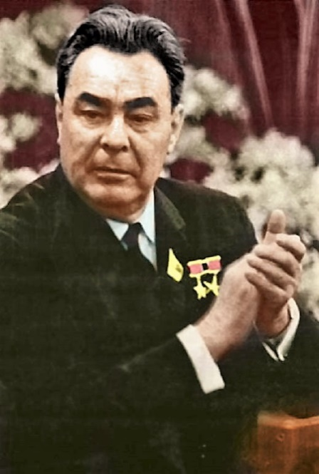
Vnitřní politika SSSR v období „stagnace“
Komunistická strana SSSR zesílila svůj vliv na všechny oblasti života obyvatel SSSR;
začala bujet korupce;
vedení a vlivní členové KSSS měli své vlastní obchody, služby, hotely, rekreační zařízení, zatímco obyčejní občané měli všeho nedostatek.

Slide 24
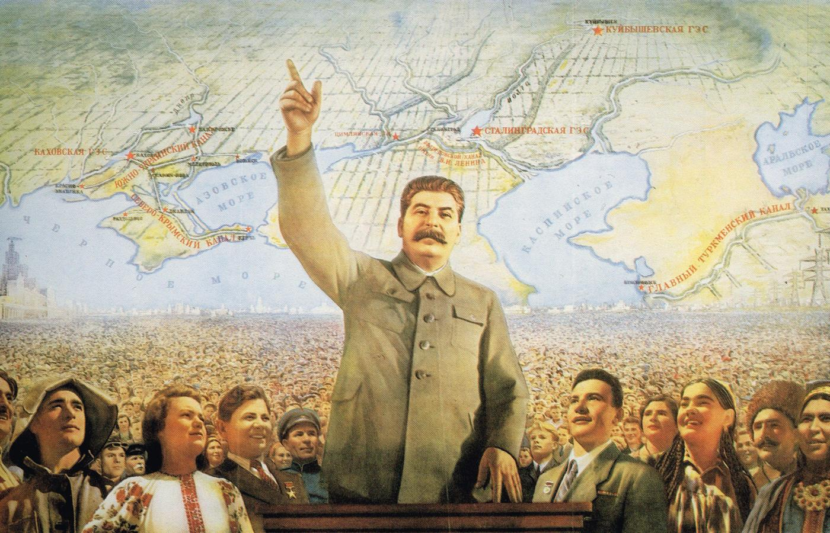
Neostalinismus
Opět se začíná opěvovat Stalin a jeho zásluhy o vítězství ve VOV;
z veřejnosti je odstraněna kritika kultu osobnosti, o materiálech XX. sjezdu KSSS a proslovu Chruščova se nesmí mluvit;
naopak, osobnost Stalina je „rehabilitována“;
v umění (film, literatura, hudba) je Stalin prezentován jako moudrý vůdce, který měl jen ty nejlepší úmysly se svým národem a vše dělal pro jeho dobro.

Slide 25
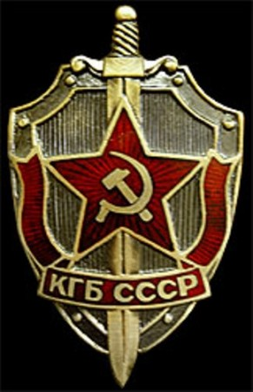
KGB
Financování a podpora KGB bylo znásobeno;
bylo založeno speciální oddělení KGB, které se věnovalo „boji“ proti nepřátelům národa a disidentům;
spolupracovníci KGB pracovali ve všech závodech a firmách a zasahovali do dění celé společnosti;
běžné byly odposlechy, donašečství a udavačství;
největší odpůrci režimu byli uzavíráni v psychiatrických léčebnách.

Slide 26
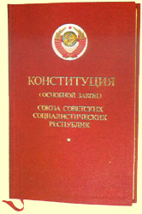
Ústava z r. 1977
Ukotvovala pojmy jako: „rozvinutý socialismus“, „sovětský národ“…;
stvrzovala vedoucí roli KSSS ve vedení státu a společnosti;
deklarovala práva občanů na dovolenou, bezplatné zdravotnictví a vzdělání;
proklamovala svobodu slova, svobodné shromažďování a právo na demonstrace, svobodu vyznání – nic z toho ovšem nebylo dodržováno, spíše naopak.

Slide 27
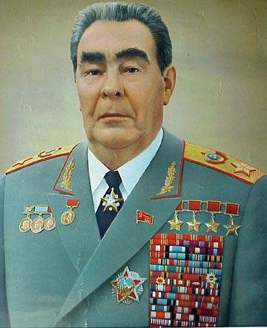
Zveličování osobnosti Brežněva
Byly mu udělovány vysoké vojenské hodnosti (maršál);
získal vysoká státní vyznamenání;
Každému jeho veřejnému vystoupení předcházely velké ovace;
Naopak, u veřejnosti byl terčem posměchu (vznikaly anekdoty), vzbuzoval spíše lítost a byl považován za nezpůsobilého lídra SSSR

Slide 28
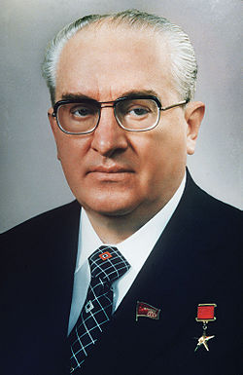
J. V. Andropov
(říjen 1983 – únor 1984)
Po smrti Brežněva (listopad 1982) nastoupil na jeho post
jako hlavní cíl si stanovil boj s korupcí a upevňování pracovní morálky a disciplíny.

Slide 29
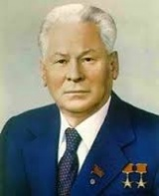
K. U. Černěnko
(únor 1984 – březen 1985)
Blízký přítel Brežněva;
vrátil zpět na své posty funkcionáře, které odstranil Černěnko;
opět návrat k propagandě socialismu a komunismu.

Slide 30
Období stagnace
Představitelé vlády prakticky zakonzervovali politický a ekonomický systém země;
bránili se jakýmkoliv změnám;
období let 1964 -1985 je nazýváno obdobím stagnace.

Slide 31
Ekonomika v období stagnace
Existovaly pokusy o reformy v oblasti průmyslu a zemědělství, ale ukázaly se jako neefektivní a nepřínosné;
SSSR byl světovým lídrem v produkci obilí;
od konce 70. let se zaostalost SSSR v oblasti ekonomiky ve srovnání s ostatními západními zeměmi ;

Slide 32
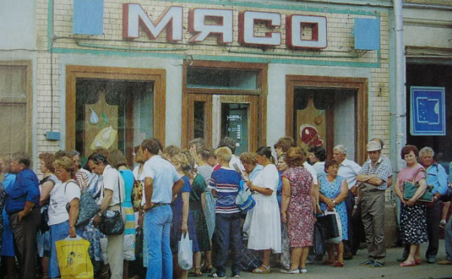
Sociální oblast
Ekonomické problémy země se odrazily zejména v sociální oblasti společnosti;
nastává velká disproporce mezi množstvím peněz, které občané mají a zbožím a službami;
je absolutní nedostatek všeho zboží na trhu;
dochází ke zdražování;
opět se zavádí lístkový potravinový systém.

Slide 33

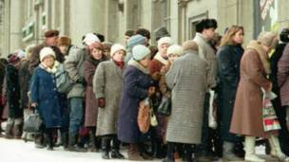

Slide 34
Vnější politika
Hlavní snahou je především udržet svůj zásadní vliv v zemích „socialistického tábora”;
realizovat koncepci „mírového soužití“ se zeměmi kapitalistického bloku;
podporovat “progresivní ” hnutí a režimy na celém světě.

Slide 35
Zahraniční politika
„Brežněvova doktrína“ – omezení suverenity. Řídila sovětskou zahraniční politiku od roku 1968 do Perestrojky. Generální tajemník Komunistické strany Sovětského svazu L. I. Brežněv považoval hrozbu, že by se některá socialistická země odvrátila od socialismu ke kapitalismu, za problém nejen této země, ale i všech ostatních socialistických států. Sovětský svaz si tím vlastně vyhradil právo intervenovat v libovolné zemi východního bloku, ve které by existovalo takové nebezpečí. Brežněvova doktrína byla aplikována pro ospravedlnění okupace Československa v roce 1968 a Afghánistánu v roce 1979;
vpád sovětských vojsk do ČSSR v r. 1968;
přerušení kulturních a ekonomických vztahů s Čínou;
účast ve válce ve Vietnamu;
snižování napětí s USA – smlouvy o omezování zbrojení, které nicméně byly spíše proklamací (obě dvě země naopak rozmísťovaly rakety v obou poltických táborech Evropy a ve vesmíru)

Slide 36
Krize ve společnosti
Ekonomická oblast – zaostalost za Západem;
Vnější politika – extrémní konfrontace se Západem;
kultura – tvrdá cenzura; existuje oficiální h neoficiální kultura;
To vše ve společnosti vyvolává potřebu zásadních změn.

